Slide 1
Hämeen partiopiiri ry
Kuva: Anniina Perätalo

Slide 2
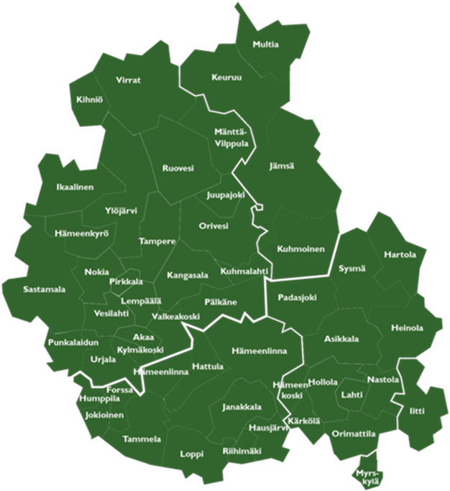
Sastamalasta Heinolaan, Multialta Myrskylään
125 lippukuntaa
Kolmanneksi suurin partiopiiri, noin 10 000 jäsentä
130 luottamushenkilöä
Piiritoimistot Tampereella ja Lahdessa

Slide 3
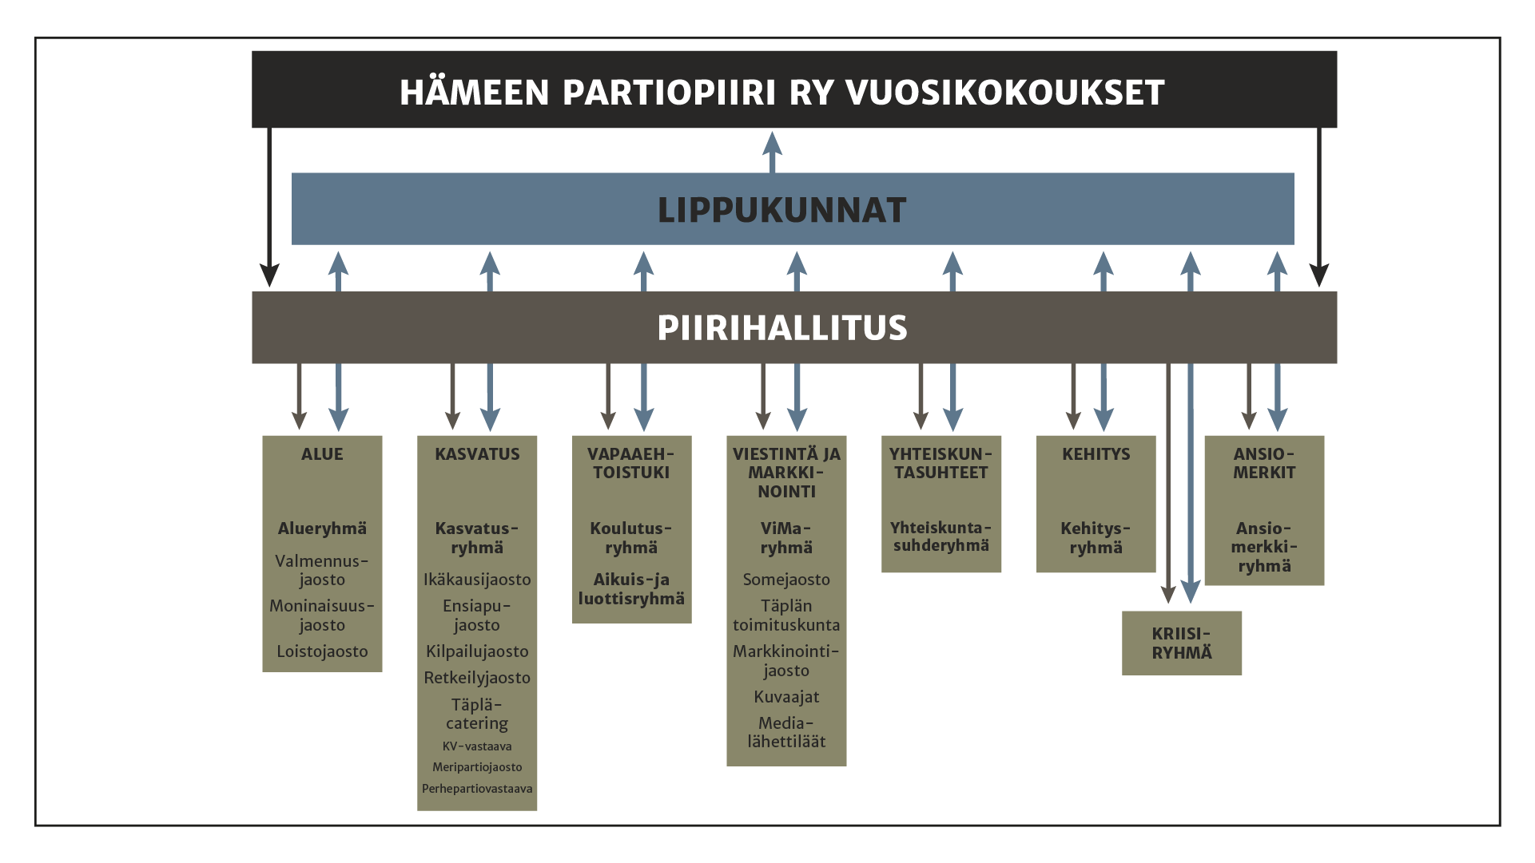

Slide 4
Aluetyö
Tuetaan lippukuntia omassa toimintaympäristössä
Järjestökoordinaattorit, valmentajat ja aluetapaamiset lippukunnanjohtajien, pesti- ja ohjelmajohtajien tukena
Kuva: Susanna Mikander

Slide 5
Vapaaehtoistuki ja kasvatus
Piiri järjestää koulutuksia ja tapahtumia vuosittain
Esim. sudenpentutapahtuma, seikkailijakisa, partioparaati
Tukevat lippukunnissa tapahtuvaa partiokasvatusta
Kasvatusryhmä jaostoineen koordinoi tapahtumia, pt-kilpailuja ja taitokoulutuksia
Koulutusryhmä järjestää johtajakoulutuksia ja Ko-Gi-ohjausta
Kuva: Eeva Helle

Slide 6
Viestintä ja markkinointi
hp.partio.fi
Täplä-piirilehti
Uutiskirjeet
Markkinointimateriaalit ja -tapahtumat
Kuva: Eeva Helle

Slide 7
Piirin tuki lippukunnille
Esimerkiksi tällaisiin asioihin lippukunnat voivat saada piiriltä tukea:
apua ristiriitatilanteissa
ongelmat kolojen / tilojen kanssa
uusien toimijoiden auttaminen / tukeminen
uuden llippukunnan perustaminen, vanhan henkiin herättäminen tai apu lippukunnan hiipuessa
piirin tuottamat palvelut (työntekijät, materiaalit, valmentajat, aloitusinfo, viestintä…)
vertaistukea ja matalan kynnyksen apua
positiivisen ilmapiirin ylläpito
henkinen apu johtokolmikolle
koulutukset ja kurssit
koulutustilat ja leirialueet
Ota yhteyttä: https://hp.partio.fi/hameen-partiopiiri/tietoa-meista/henkilokunta

Slide 8
Mukaan piiritoimintaan?
Tule tekijäksi, luottikseksi, projektiin, ryhmään..
Lyhyitä ja pidempiä pestejä
Avoimet pestit hp.partio.fi/pestihaku
Kuva: Patricia Puhakka

Slide 9
Kuva: Otto Virtanen
HP.PARTIO.FI

